Slide 1
Tiedä keskeisimmät asiat kalsiumista ja kalsiumin saannista
Olli Simonen
Erikoislääkäri
Webinaari
4.4.2023

Slide 2
Ajankohtaisia ilmoitusasioita
Katso www.suomenosteoporoosiyhdistys.fi
yhdistys/materiaalit/esitteet
- uusi opas: osteoporoosin luulääkehoito,
ilmestynyt 14.3.2023
- omahoito-opas: käytä ja huolla luustoasi
ja lihaksiasi
/ajankohtaista
- kutsu: Osteoporoosin opinto- ja
virkistyspäivät 24-25.6.2023 Heinolassa

Slide 3
Kalsium on ihmiselle elintärkeä mineraali
Kalsium on tarpeellinen hampaiden pysymiselle normaalina
Kalsium on tarpeellinen luuston pysymiselle normaalina
Kalsium edistää normaalia hermovälitystä
Kalsium edistää ruoansulatusentsyymien normaalia toimintaa
Kalsium osallistuu solujen jakautumis- ja erikoistumisprosessiin
Kalsium edistää normaalia veren hyytymistä
Kalsium edistää normaalia energia-aineenvaihduntaa
Kalsium edistää lihasten normaalia toimintaa
Meissä on n 1 kg kalsiumia
Lähde: Komission asetus (EU) N:o 432/2012 kalsiumin hyväksytyiksi terveysväittämiksi

Slide 4
Ionisoituneen eli vapaan Kalsiumin pitoisuus elimistössä on vakio
Ionisoituneen kalsiumpitoisuuden normaali viitearvo on 1,16–1,30 mmol/l (=milimoolia/litra).
Plasman normaali kalsiumpitoisuus on 2,15–2,51 mmol/l
Ionisoitunut kalsium on ns aktiivinen kalsium, kaikkien elintoimintojen käytettävissä oleva kalsium

Slide 5
Elimistön kalsiumtasapainon säätely
Lisäkilpirauhanen
Munuaiset
D-vitamiini

Slide 6
Estettävissä olevat Kalsiumin aineenvaihdunnan häiriöt
Liian vähäinen kalsiumin saanti
D-vitamiinin puute
Ruokasuolan käyttö
Ruoan happo-emästasapainottomuus
Fytiiniä sisältävät ruoka-aineet (kaura)
Oksaalihappoa sisältävät ruoka-aineet
Pitkäaikanen happosalpaajien käyttö
(mahahaavan hoidon lääkkeet)

Slide 7
Turvaa elimistösi riittävä kalsiumin saanti (1)
1-1,5 g kalsiumia päivässä riittää
Parasta kalsiumia on ravinnosta saatava kalsium, koska se pitoisuus ruoassa on kohtuullinen ja se imeytyy suolesta tasaisesti verenkiertoon.
Parhaita luonnollisia kalsiumin lähteitä ovat erilaiset maitotuotteet, mutta hyviä kalsiumlähteitä ovat myös kalat (ruotoineen) ja lehtivihannekset.

Slide 8
Turvaa elimistösi riittävä kalsiumin saanti (2)
- Jos käytät kalsiumia tabletteina, niin
annos 500 mg yleensä riittää.
- Liialliseen kalsiumin saantiin voi liittyä
sydäninfarktin vaara (yli 1,5 g
kalsiumia on liikaa)
- Turvallisinta on ottaa tabletti ruokaan
murskattuna.
Testaa kalsiumin saantisi:
www.suomenosteoporoosiyhdistys.fi
ja siellä etusivun alalaita

Slide 9
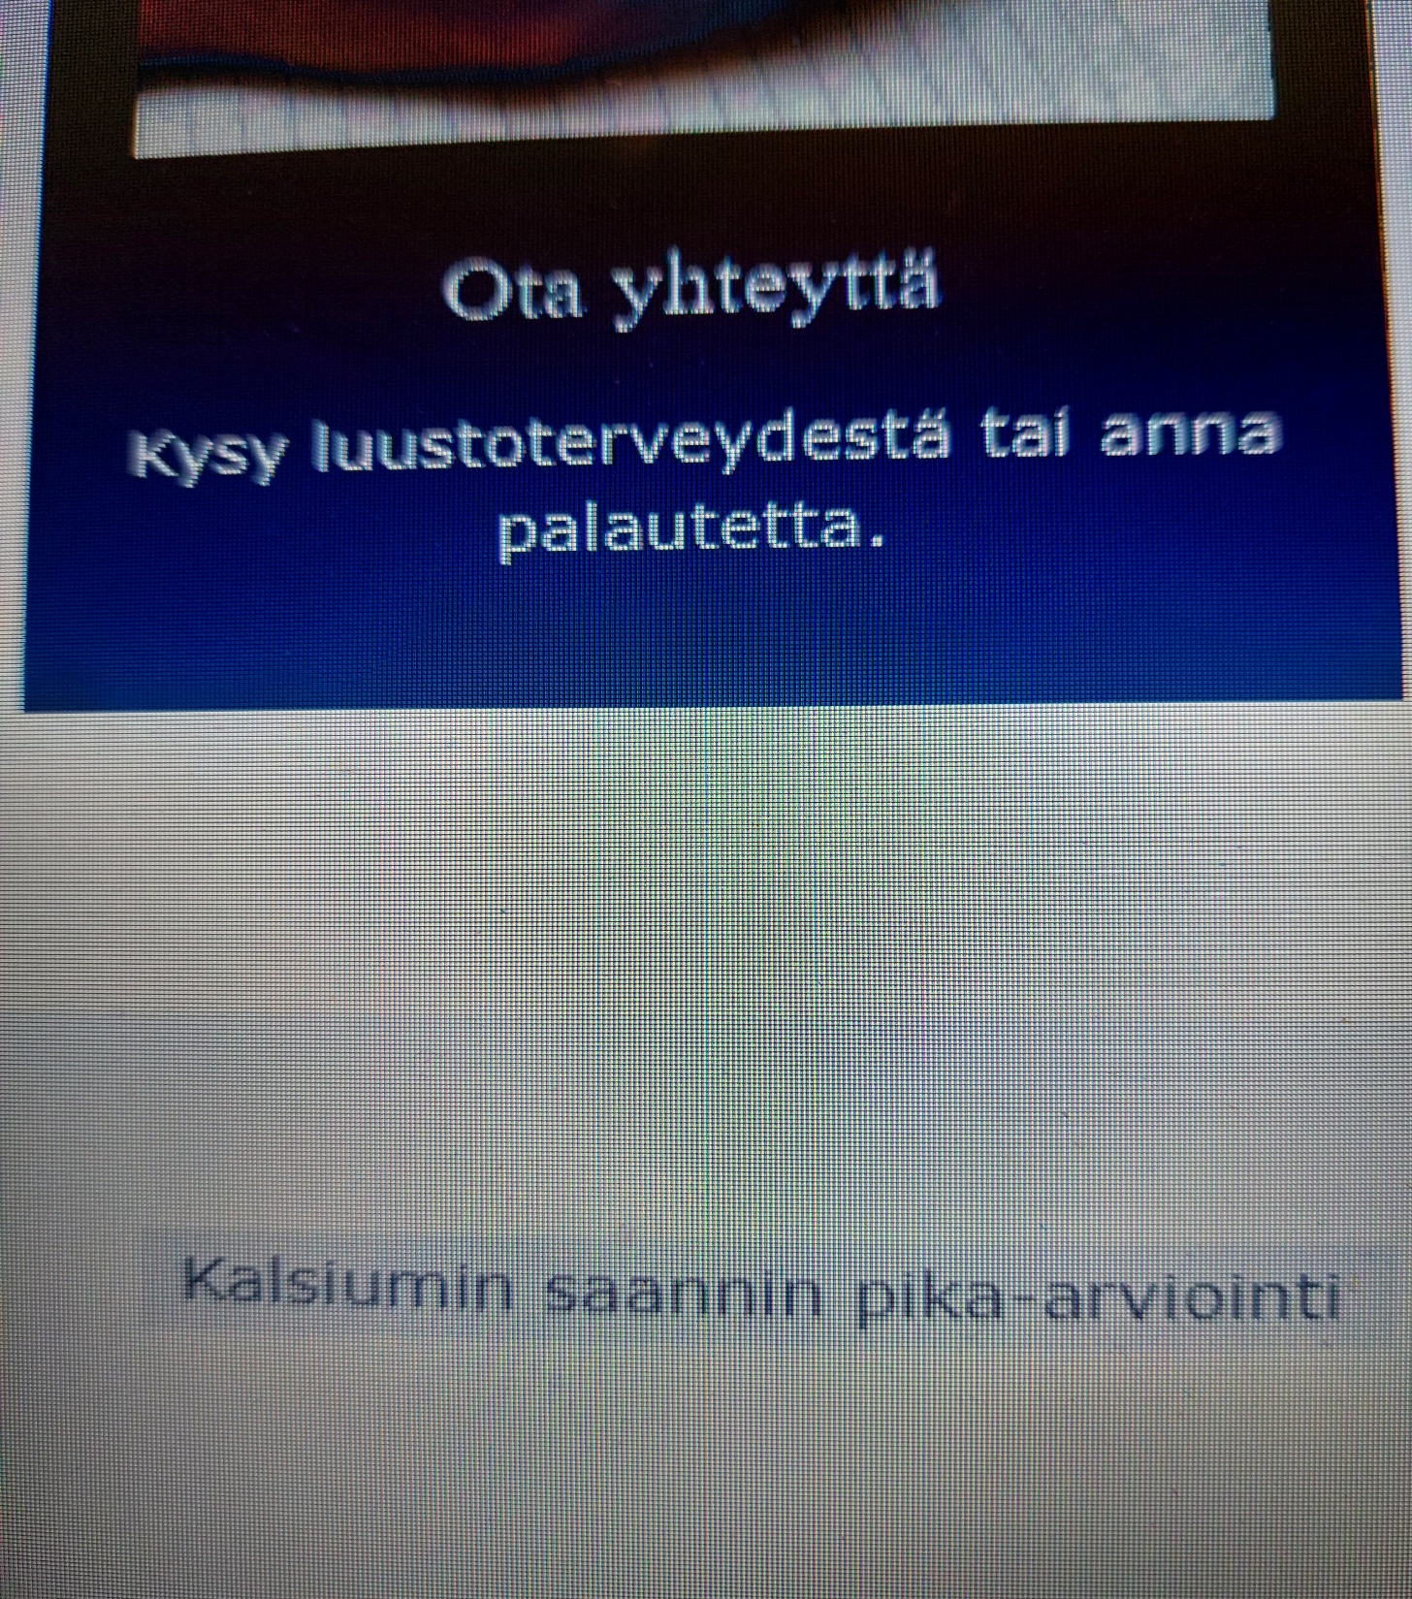

Slide 10
Turvaa elimistösi riittävä D-vitamiinin saanti
D-vitamiiniannoksen tulee olla sellainen, että elimistön D-vitamiinitaso kalsidiolina mitattuna on tasolla 75-120 mmol/l
Oikean D-vitamiiniannoksen löytäminen on mahdollista vain kalsidiolimittausten avulla.
(Huom mittaus vähintää 3 kk kuluttua
annoksen muuttamisesta)

Slide 11
D-vitamiinimittaustulokset
Alle 25 nmol/L vakava puutos
25-50 nmol/L puute
50-75 nmol/L riittämätön saanti
75-120 nmol/L riittävä saanti

Slide 12
Luusto-, lihas- ja muut hyvät terveysvaikutukset riippuvat elimistön D-vitamiinipitoisuudesta
Osteoporoosi alkaa estyä kalsidiolipitoisuudella, joka on suurempi kuin 50 nmol/
Kaatumiset vähenevät 17-22 % vasta kalsidiolipitoisuudelle 60 nmol/L (=lihasvaikutus)
Murtumat vähenevät vasta kalsidiolipitoisuudessa 75 nmol/L ja muut suotuisat terveysvaikutukset alkavat

Slide 13
Fytiini muodostaa suolessa kalsiumin kanssa liukenemattoman kalsiumfytaattisuolan
Fytiiniä on kaurassa (kaurapuuro, kauraleivonnaiset, erilaiset kauratuotteet)

Slide 14
Oksaalihappo muodostaa kalsiumin kanssa (suolessa) liukenemattoman ja imeytymättömän kalsium oksalaatin
Oksaalihappoa on
raparperissa, pinaatissa, luumussa
ja punajuuressa sekä kaakaossa ja
suklaassa.

Slide 15
Liiallinen ruokaSUOLAn (Nacl) saanti/käyttöä tuhoaa luuston ja rakentaa sydän- ja verisuonisairaudet

Slide 16
1. Kaikki käyttämämme eläinkunnan ja kasvikunnan ruoka-aineet sisältävät luonnostaan ihmiselle riittävän määrän suolaa. Lisättyä suolaa ei tarvita Suomessa. 2. Elimistömme on poistettava elimistöstä kaikki ruoan valmistuksessa ja aterioitaessa ruokaan lisätty suola

Slide 17
Ruokaan valmistuksessa ja aterioidessa Lisätty suola on rasitus sydän- ja verisuonielimis- tölle ja luustolle, sillä
Elimistömme laimentaa elimistöön syömällä kertyneen liikasuolan kasvattamalla elimistön nestemäärää niin, että elimistön suolapitoisuus tasaantuu normaaliksi. Sen jälkeen elimistö alkaa poistaa liikasuolaa elimistöstä munuaisten kautta virtsaan – ELIMISTÖN ON NOSTETTAVA VERENPAINETTA, JOKA PITKÄÄN JATKUESSAAN AIHEUTTAA VERENPAINETAUDIN.

Slide 18
Kuuttakymmentä natriumatomia (Na) kohti erittyy virtsaan aina yksi kalsiumatomi (Ca). Kymmenessä vuodessa 10 % luuston kalsiumista on tällä mekanismilla eritetty virtsaan ja edistetty sekä ylläpidetty osteoporoosia. Miksi ???

Slide 19
SUOLA-OSTEOPOROOSIMEKANISMI
Elimistöön itsekunkin keräämä liikasuola aktivoi lisäkilpirauhasen erittämään lisäkilpirauhashormonia. Tämä lisää luusyöjäsolujen määrää ja aktivoi ne hajottamaan luuta ………

Slide 20
Suolan saannin ja kalsiumin erityksen välinen suhde
2,29 g suolansaanti (n puoli teelusikallista) johtaa 40 mg kalsiumin erittymiseen virtsaan (Teucher B et al J Bon Min Res 2008)
Jatkuva 40 mg kalsiumin menetys ilman korvaavaa kalsiumin saantia tarkoittaa, että luusto menettää kalsiumistaan 10 % kymmenen vuoden aikana.

Slide 21
Suomen suolansyönti ja mitä sen tulisi olla
† Suomalaiset syövät tänä päivänä suolaa 8-10 g/vrk ja suuret suomalaiset suolanystävät sitäkin enemmän.
♥ Kansainvälisten ravitsemussuositusten (RDI) päivittäisen suolansaantimme tulisi olla
0,92 -2,3 g/vrk.
† Suomalaisen suosituksen mukaan saannin tulisi olla alle 5 g/vrk !!!!!.

Slide 22
5 g suolaa on kukkurateelusikallinen suolaa

Slide 23
Ikääntyvä ihminen juo yleensä riittämättömästi ja on ”kuiva”
Elimistön suolaväkevyys nousee
Kalsium kato luustosta alkaa ja jatkuu kunnes suolapitoisuus tasaantuu normaaliksi
Osteopenia….osteoporoosi…. murtumia

Slide 24
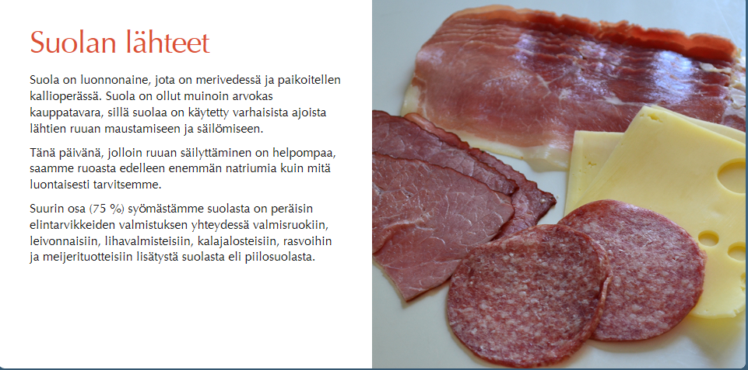

Slide 25
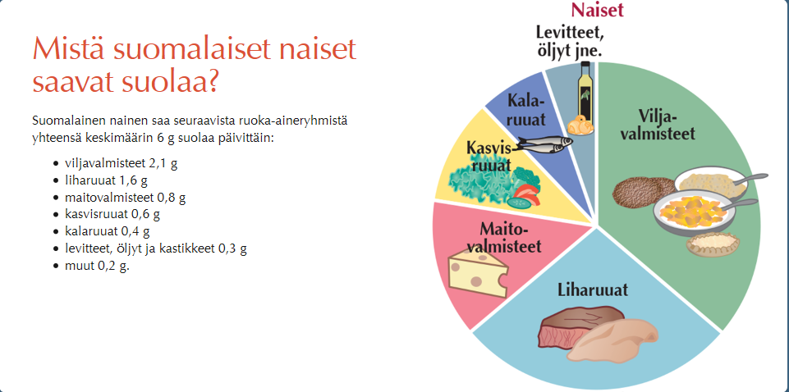

Slide 26
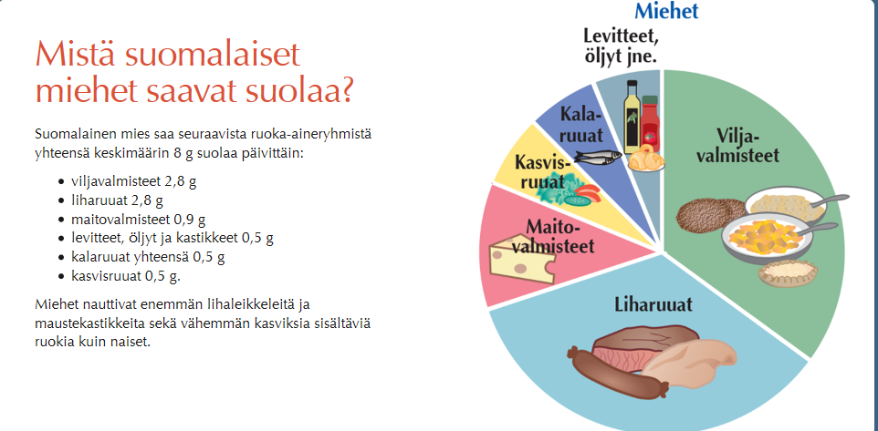

Slide 27
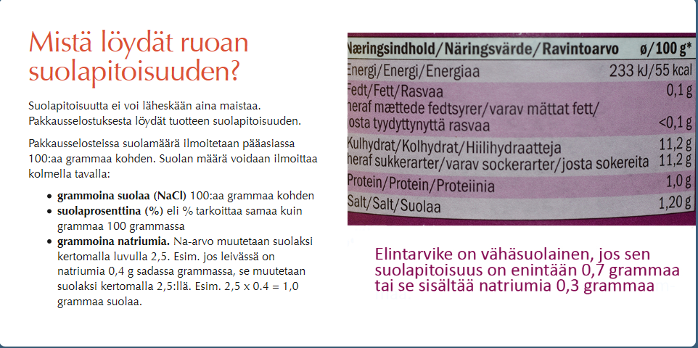

Slide 28

Paljonko suolaa

Slide 29
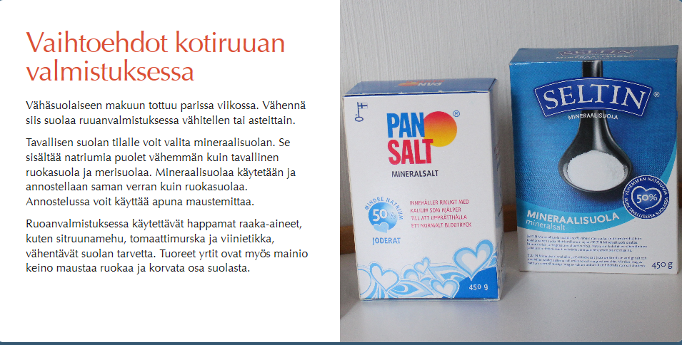

Slide 30
Happotähteisyys tuhoaa luuston

Slide 31
Happotähteinen ruoka ja luusto 1
Lihan, viljatuotteiden, maitotuotteiden, munien aineenvaidunnassa syntyvät palamistuotteet ovat happamia
Elimistön polttaessa omia lihaksiaan energiaksi syntyy happamia palamistuotteita
(sarkopenia)
Kasvisten aineenvaihdunnan palamistuotteet ovat emäksisiä

Slide 32
Laihtuminen/laihduttaminen tarkoittaa happotähteisyyttä
Vaaka on paras tahattoman ja
tarkoitushakuisen ( =laiduttaminen)
painonmuutoksen paras arviointiväline
Vanha ihminen ei saa laihtua – jotain on
vialla jos paino putoaa itsestään.

Slide 33
Happotähteinen ruoka ja luusto 2
Ihmisen elintoiminnat toimivat parhaiten, kun elimistön happamuusaste eli pH on 7,4. Tästä pH arvosta poikkeaminen heikentää elintoimintoja ja pahimmillaan pysäyttää ne kuolemaan.
Elimistö pitää elimistön happamuusasteen vakiona joko turvautumalla kasvisten emästähteisyyteen tai puskuroimalla happamat aineenvaihduntatuotteet elimistön omilla puskureilla.

Slide 34
Happotähteinen ruoka ja luusto 3
Luusto on elimistömme tärkein ja suurin puskurivarasto. Elimistö käyttää puskurinaan luun hypofosfaattimuodossa olevaa kalsiumia hajoittamalla sen fosfaatiksi ja kalsiumiksi. Happamat aineevaihduntatuotteet puskuroidaan fosfaatilla ja irroitettu kalsium eritetään virtsaan. Pitkässä juoksussa osteoporoosi syvenee.
Puskurinkäyttö prosessissa lisäkilpirauhashormoni käynnistää luuston hajoittamisen fosfaattipuskuriksi.

Slide 35
Happotähteinen C-vitamiini
C-vitamiinin saantisuositus on 75 milligrammaa vuorokaudessa.
C-vitamiinia saa kasvikunnan tuotteista. Päivittäin tarvittavan C-vitamiinimäärän saa esimerkiksi puolestatoista appelsiinista, puolikkaasta paprikasta tai desilitrasta mustaherukoita.
Ylimäärä C vitamiinia lisää elimistön happamuutta, joka on neutraloitava mm luusta irroitettavalla kalsiumilla.

Slide 36
Mikä neuvoksi
Happotähteisten ruokien saanti on pidettävä
kohtuullisena
- proteiineja 1,2-1,4 g x oma paino
Kasvisten käyttö tavoitteena vähintään
½ kg/vrk, mieluimmin enemmän (kreikkalaiset 1,2 kg /vrk)
Sarkopenian kehittymistä on ehkäistävä/hidastettava (vaaka)

Slide 37
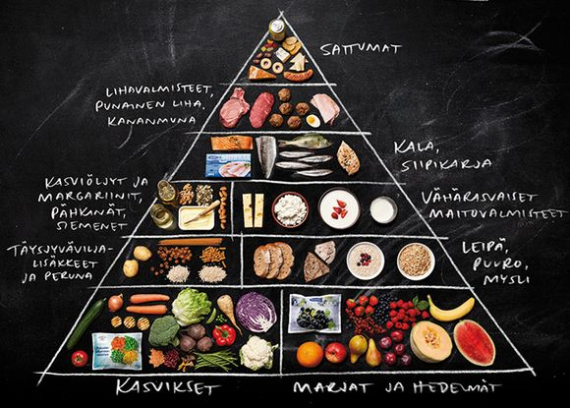

Slide 38
Hapoton maha ja kalsium
Kalsium, jonka syömme muodossa tai toisessa on muotoa Ca++ (kaksiarvoinen)
Kalsium imeytyy suolesta muodossa Ca+++ (kolmiarvoinen)
Mahalaukun suolahappo muuttaa Ca ++ muotoon Ca +++

Slide 39
Hapoton maha
On oma sairautensa
Happosalpaajat tyrehdyttävät mahahapon erityksen vatsa- ja pohjukaissuolen haavan ja liikahappoisuuden hoidossa.
Happosalpaajien pitkäaikainen käyttö voi estää elimistön riittävän kalsiumin saannin kun Ca++ ei muutu imeytyvään Ca +++ muotoon. Asiasta ja sen ratkaisusta on syytä keskustella hoitavan lääkärin kanssa.

Slide 40
Asia koskee ainakin 180 000 suomalaista happosalpaajalääkityksen käyttäjää.

Slide 41
panee miettimään ….. Kiitos

